Slide 1
数据结构与算法
广州地铁线路查询
6组 — 梁睿凯 & 李钰
2020.12.30

Slide 2
『程序结构』
目录
『核心算法』
『程序测试』
CONTENTS
『实验报告』

Slide 3
第一部分
程序结构

Slide 4
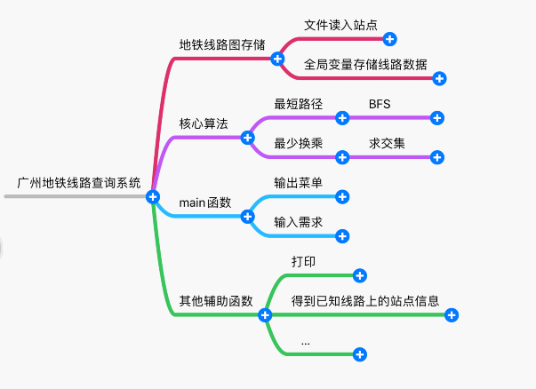
1
程序结构
▷ 概览

Slide 5
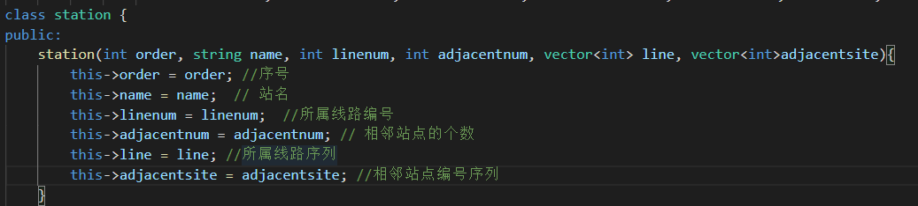
1
程序结构
▷ 站点存储
设置一个station类，存储每个站点信息

Slide 6
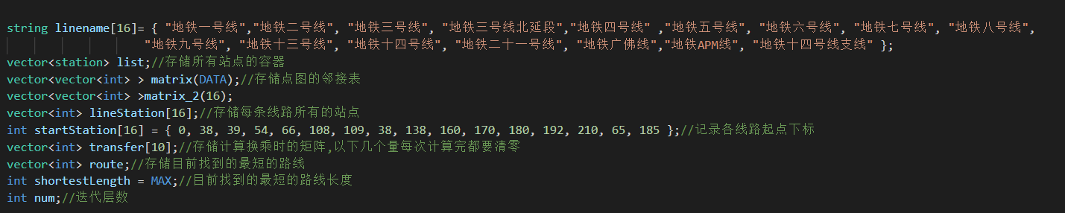
1
程序结构
▷ 线路存储所用到的全局变量

Slide 7
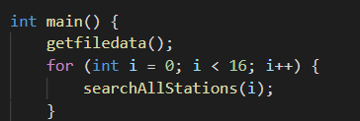
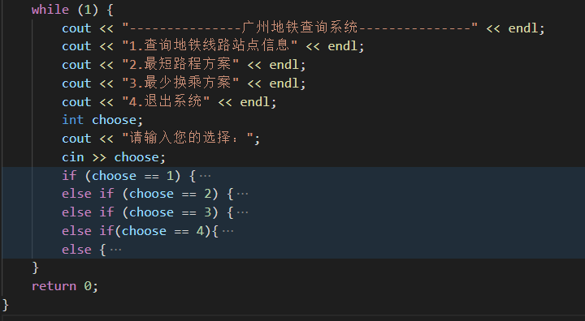
1
程序结构
▷ main函数
读文件，存储地图

Slide 8
第二部分
核心算法

Slide 9
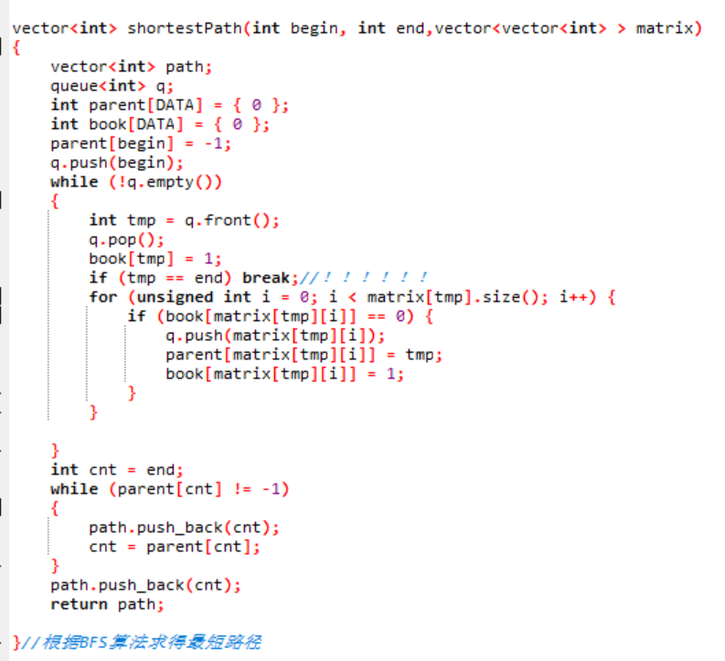
2
核心算法
▷ 最短路径
采用较为简单的BFS广度优先搜索,找到一条（并非唯一）最短路径，并通过广度优先搜索树回溯出路线站点序号排列

Slide 10
2
核心算法
▷ 最少换乘
设起始点为sta1，目标点为sta2，首先求出sta1可直接到达的站点（即不经过换乘，下面不再重复），计算出sta2可直接到达的站点，看二者有没有交集。若没有，求出sta1必须换乘一次才能到达的站点，再看看有没有交集，重复此过程，直到有交集为止。但是有了交集以后，由于我们要求的是换乘最少的最短路径，所以要从终点回溯（通过递归实现）。

Slide 11
第三部分
程序测试

Slide 12
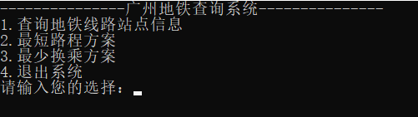

3
程序测试
▷ 主菜单
若存储站点信息的文件没有在该项目下

Slide 13
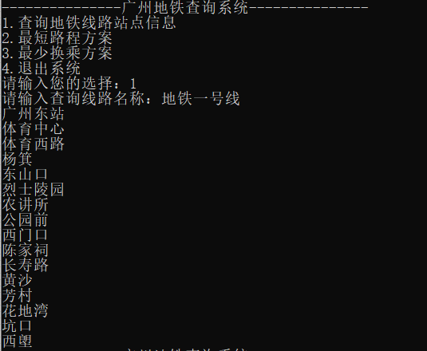
3
程序测试
▷ 功能一：查询地铁线路站点信息
可查询的线路有："地铁一号线"，"地铁二号线"，"地铁三号线"，"地铁三号线北延段" ，"地铁四号线"，"地铁五号线"，"地铁六号线"，"地铁七号线"，"地铁八号线"，"地铁九号线"，"地铁十三号线"，"地铁十四号线"，"地铁二十一号线"，"地铁广佛线"，"地铁APM线"，"地铁十四号线支线" ，客户按需输入即可。

Slide 14
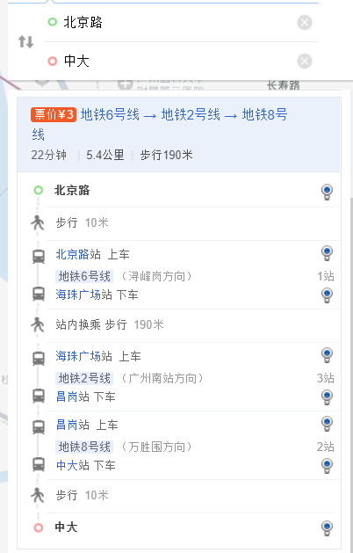
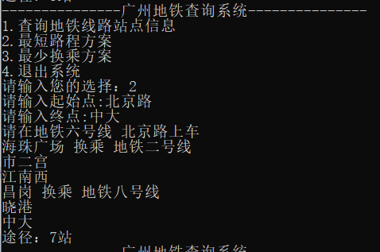
3
程序测试
▷ 功能二：查询最短路程方案
例如：起点输入北京路，终点输入中大，程序运行结果为从地铁六号线的北京路上车，并指明在海珠广场站、昌岗站进行换乘，最后统计了所经过的站数

Slide 15
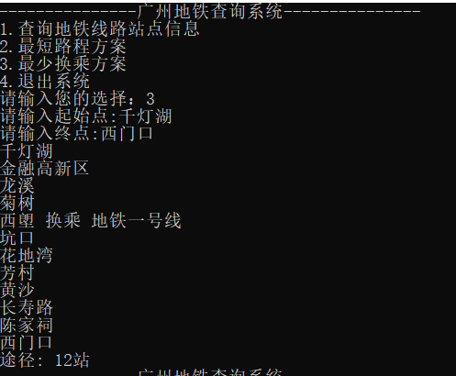

3
程序测试
▷ 功能三：查询最少换乘方案
例如：起点为 广佛线上的千灯湖，终点为西门口，本程序给出和百度地图相同的最少换乘方案，只在西塱换乘地铁一号线即可

Slide 16
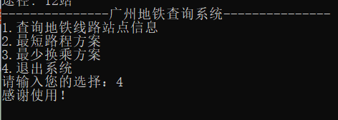
3
程序测试
▷ 功能四：退出

Slide 17
第四部分
实验报告

Slide 18
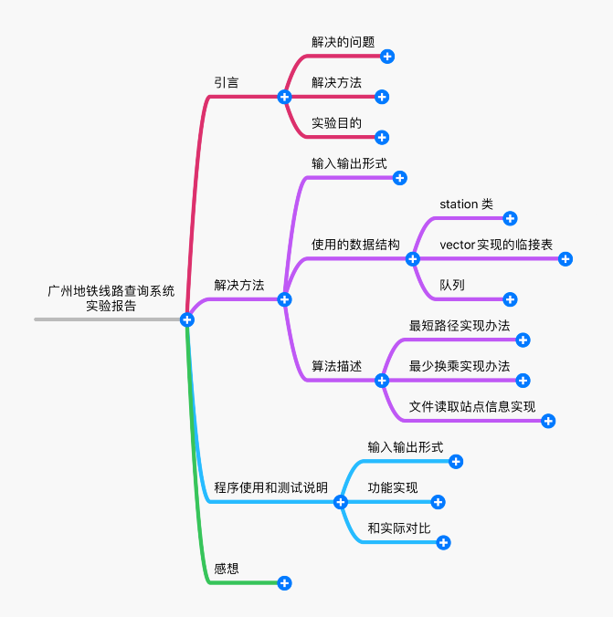
3
实验报告

Slide 19
数据结构与算法
感谢聆听！
THANK YOU FOR WATCHING!
2020.12.30

